Slide 1
Comparison of AECs between groups after low-smi classification with clinic data
2026. 07. 24
JangHoon Chun
Department of, Medical Device Engineering & Management
Gangnam Severance Hospital,
Yonsei University College of Medicine
Notes:
표지. 발표자: 전장훈(JangHoon Chun), 강남세브란스병원 의료기기산업학과. Stage-2 AEC-Clinical Fusion: 재분류 성능 및 Confound 검증 결과 발표.

Slide 2
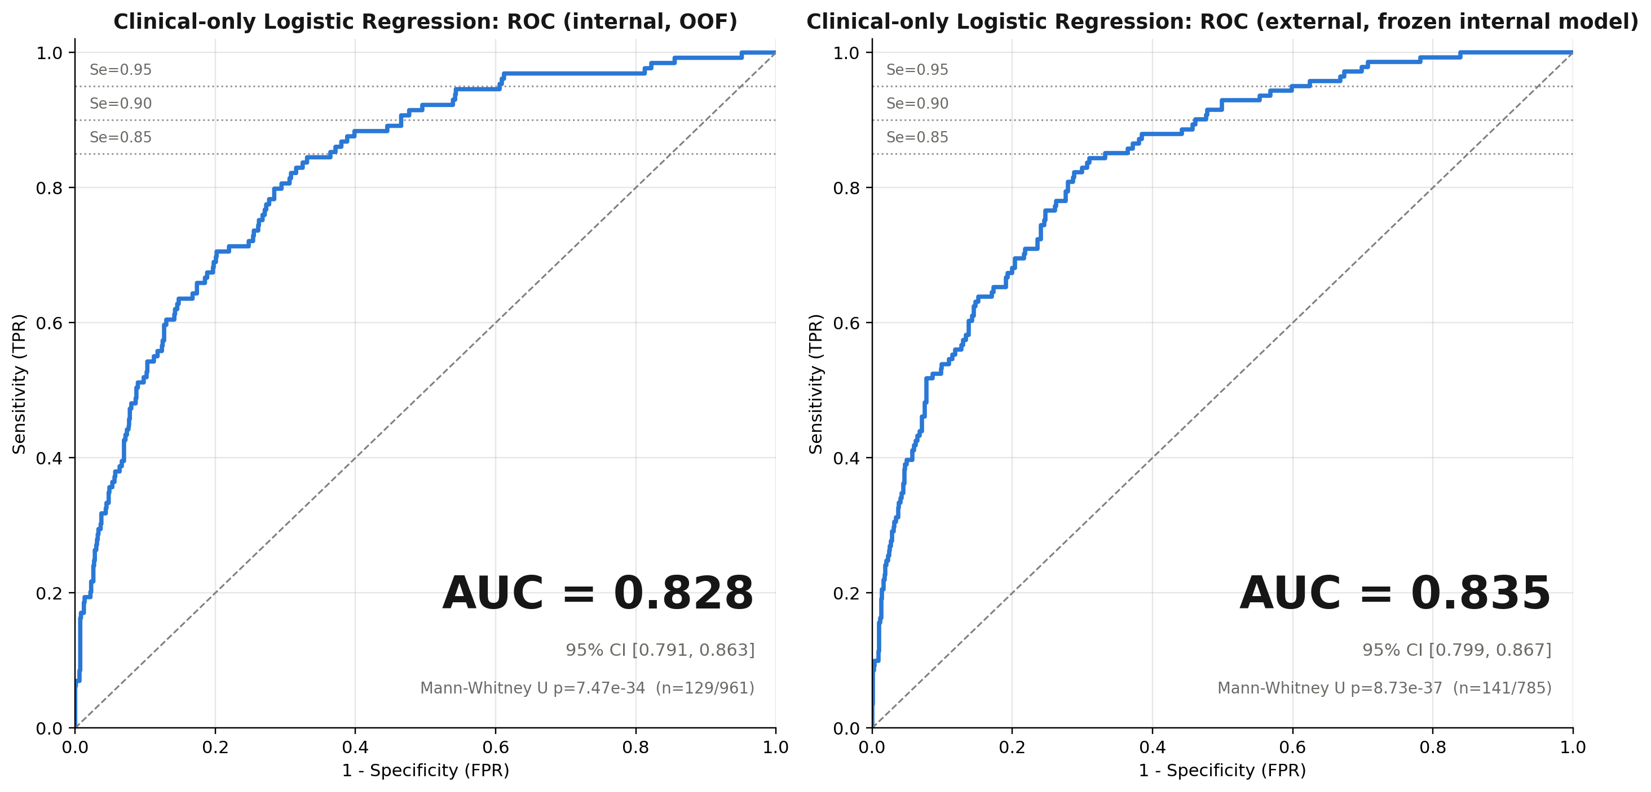
Detailed progress
Clinic 4개 변수(Sex, Age, Height, Weight)로 성별별 low-SMI 분류 (M: smi < 45.4, F: smi < 34.4)
AUC internal 0.828 / external 0.835
Sensitivity 90%인 컷오프로 Confusion Matrix 확인
Notes:
Low-SMI는 노쇠·수술 후 합병증·사망률과 연관(Prado 2008; Martin 2013). Stage-1 LR(성별·나이·키·체중) AUC internal 0.828 / external 0.835 -- Hosmer-Lemeshow 기준 acceptable(0.7-0.8)~excellent(0.8-0.9) 경계.
왜 Sens 90%인가:
- 100% cutoff는 양성 n=129 order statistic이라 분산 추정 불가
- Sens 90→95%p 구간 Sp 손실 기울기가 85→90%p 대비 internal 1.17배/external 1.66배로 급증
- FN(누락) 비용이 FP보다 크다고 가정 → 한계비용 급증 직전인 90%p까지 확보

Slide 3
Detailed progress
구간 | Internal FN | Internal FP | External FN | External FP
Sens 85% | 19 | 350 | 17 | 337
Sens 90% | 12 | 447 | 10 | 398
Sens 95% | 6 | 582 | 5 | 529
구간 이동 | ΔFN (놓치는 환자 감소) | ΔFP (불필요 정밀검사 증가) | FN 1명 줄이는데 드는 FP 비용
85%→90% (internal) | -7 | +97 | 13.9건
85%→90% (external) | -7 | +61 | 8.7건
90%→95% (internal) | -6 | +135 | 22.5건
90%→95% (external) | -5 | +131 | 26.2건
Notes:
FN 1명당 드는 FP 비용은 85→90%p 구간보다 90→95%p 구간에서 1.6~3배 증가
→ Sp 손실이 급격히 커지기 직전인 90%p가 비용 대비 효율적인 cutoff

Slide 4
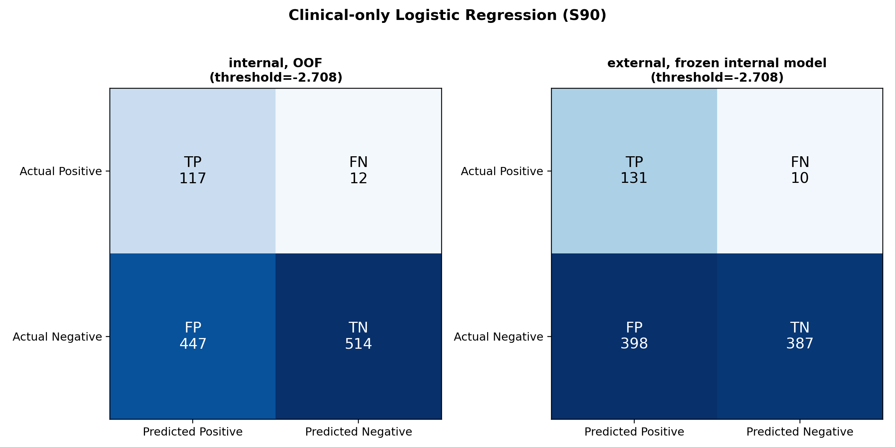
Detailed progress
Notes:
S90 confusion matrix 확인 후 Predicted Positive만 Stage-2로 사용.
Neg:Pos=961:129(internal)/785:141(external) 불균형 + Sens90 cutoff → 구조적으로 FP≫FN(설계상 예상된 결과).
Predicted Negative는 NPV 97.7%/97.5%로 이미 충분히 신뢰 가능해 제외.
Predicted Positive는 PPV 20.7%/24.8%로 낮아 이 군에만 Stage-2를 적용해 PPV 개선/FP 감소를 목표로 함.
Stage-1 AUC를 높이면 이 트레이드오프 자체가 완화됨 -- Stage-2가 필요한 1차 근거.

Slide 5
Detailed progress
그룹 간 p / dp / d2p 곡선 비교
비교 (강남) | p (raw) | dp (1차미분) | d2p (2차미분)
FP vs TN | RMSD=0.0287, p=0.0005 | RMSD=0.0021, p=0.0005 | RMSD=0.0004, p=0.0005
TP vs TN | RMSD=0.0325, p=0.002 | RMSD=0.0026, p=0.0005 | RMSD=0.0006, p=0.0005
TP vs FP | RMSD=0.0155, p=0.227 | RMSD=0.0012, p=0.155 | RMSD=0.0005, p=0.199
TP vs FP (psm) | RMSD=0.0057, p=0.983 | RMSD=0.0009, p=0.982 | RMSD=0.0006, p=0.478
비교 (신촌) | p (raw) | dp (1차미분) | d2p (2차미분)
FP vs TN | RMSD=0.0226, p=0.0045 | RMSD=0.0017, p=0.0005 | RMSD=0.0004, p=0.093
TP vs TN | RMSD=0.0289, p=0.0135 | RMSD=0.0023, p=0.0005 | RMSD=0.0006, p=0.084
TP vs FP | RMSD=0.0274, p=0.0175 | RMSD=0.0016, p=0.005 | RMSD=0.0005, p=0.425
TP vs FP (psm) | RMSD=0.0422, p=0.0165 | RMSD=0.0023, p=0.0095 | RMSD=0.0006, p=0.417

Slide 6
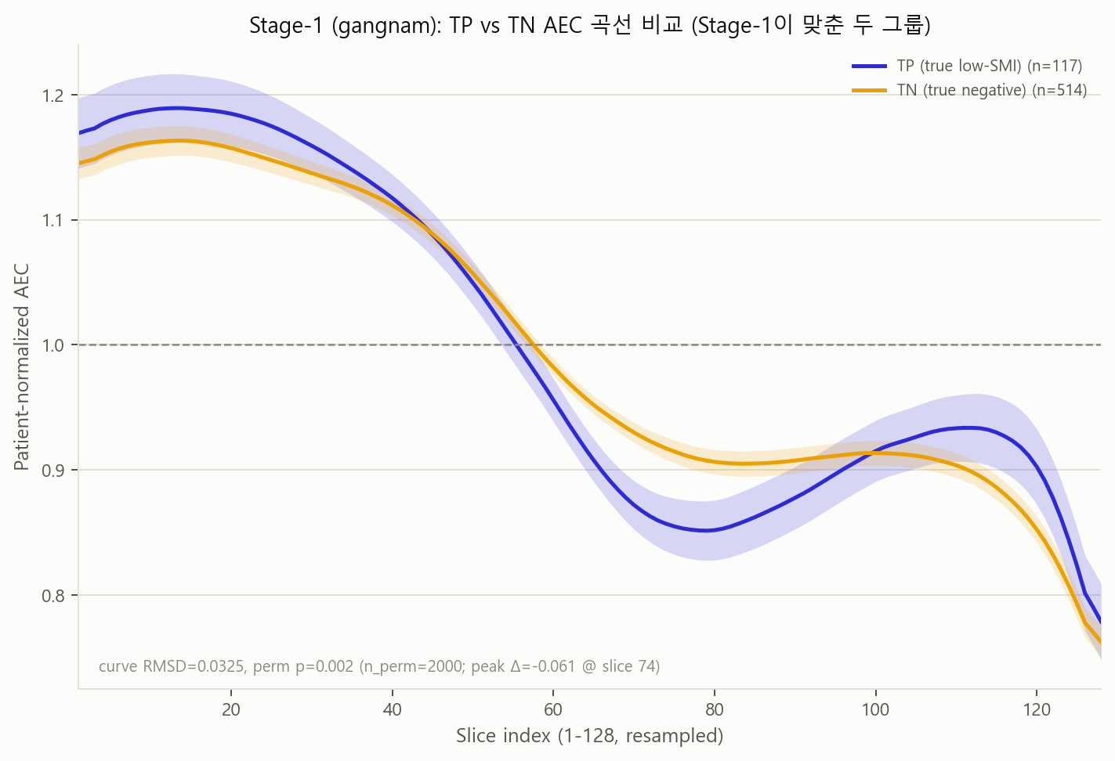
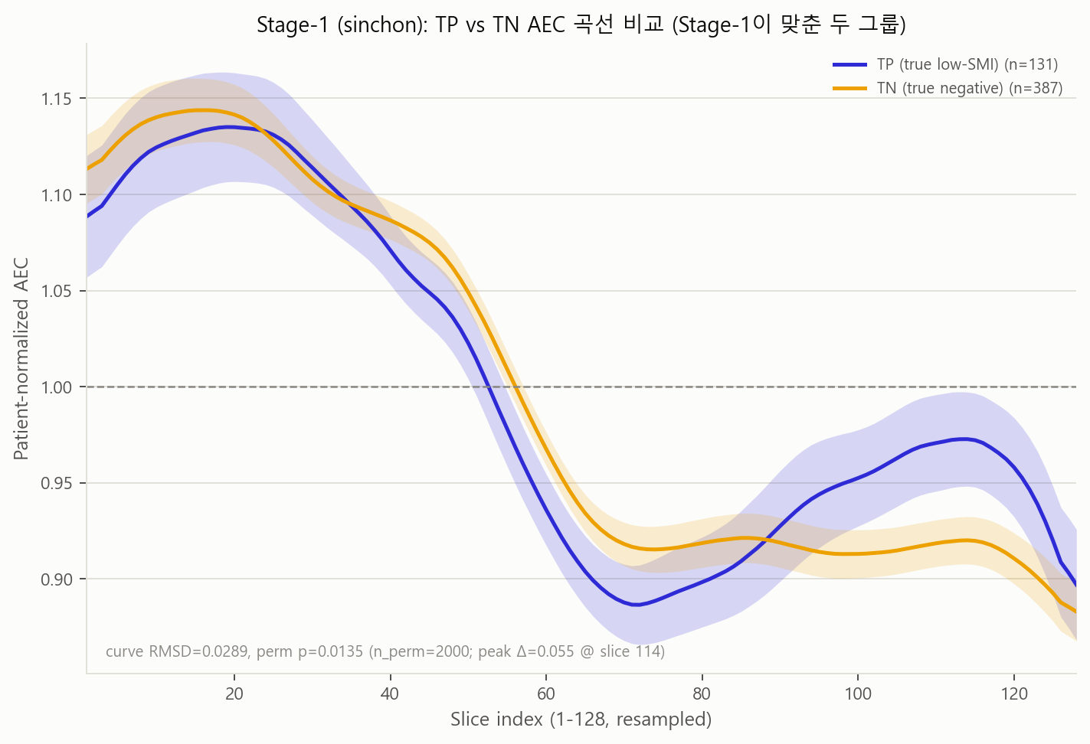
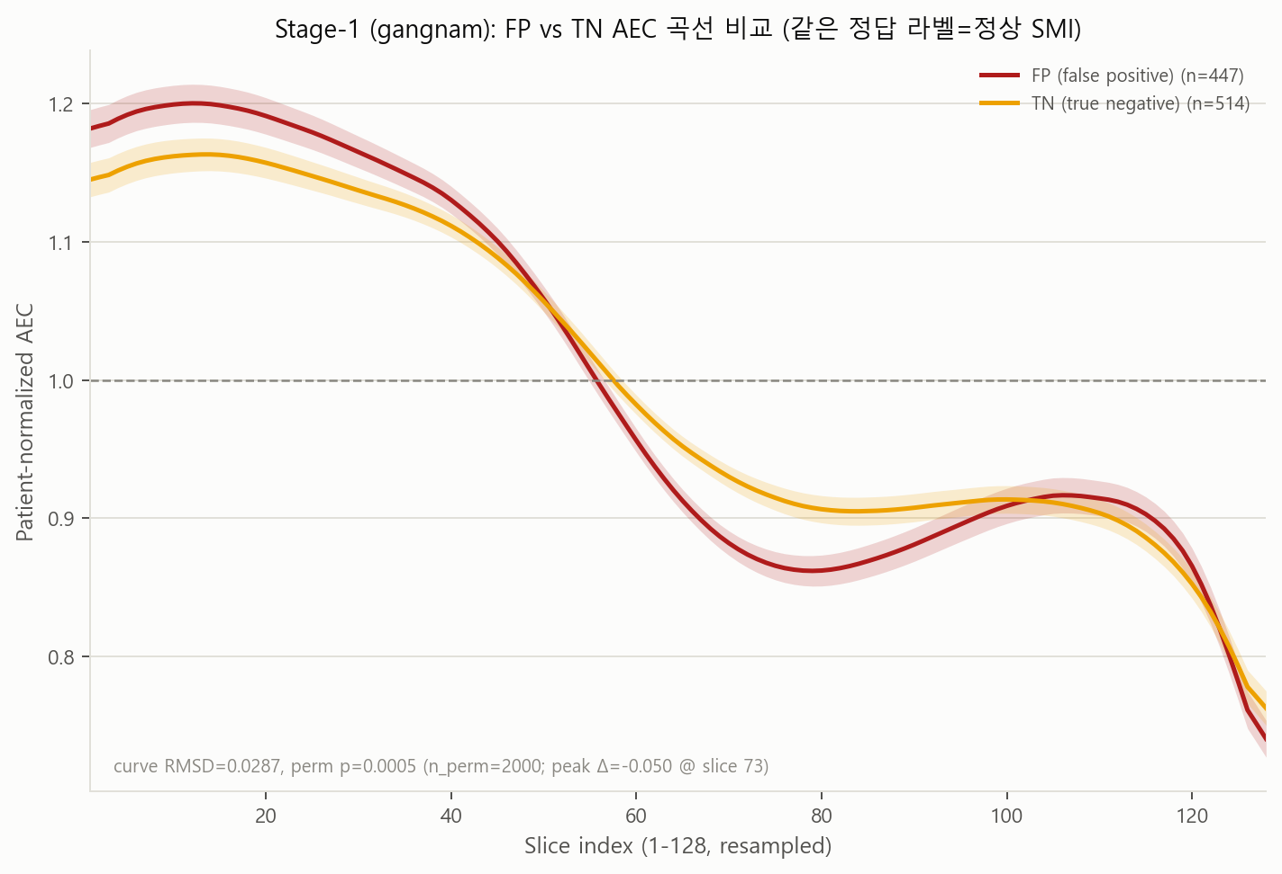
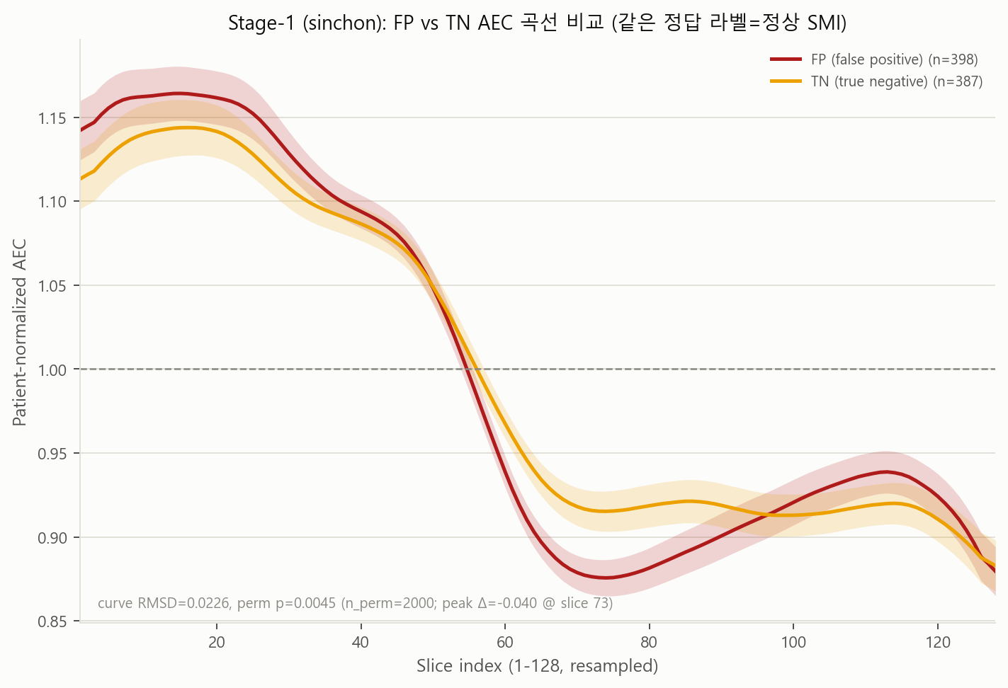
Detailed progress
Stage-1 AEC-128 곡선 비교 : TP/FP vs TN 모두 유의 (p<0.01)
TP vs TN
Cohort | curve RMSD | P-value
Gangnam (internal) | 0.0325 | 0.002
Sinchon (external) | 0.0289 | 0.0135
FP vs TN
Cohort | curve RMSD | P-value
Gangnam (internal) | 0.0287 | 0.0005
Sinchon (external) | 0.0226 | 0.0045

Slide 7
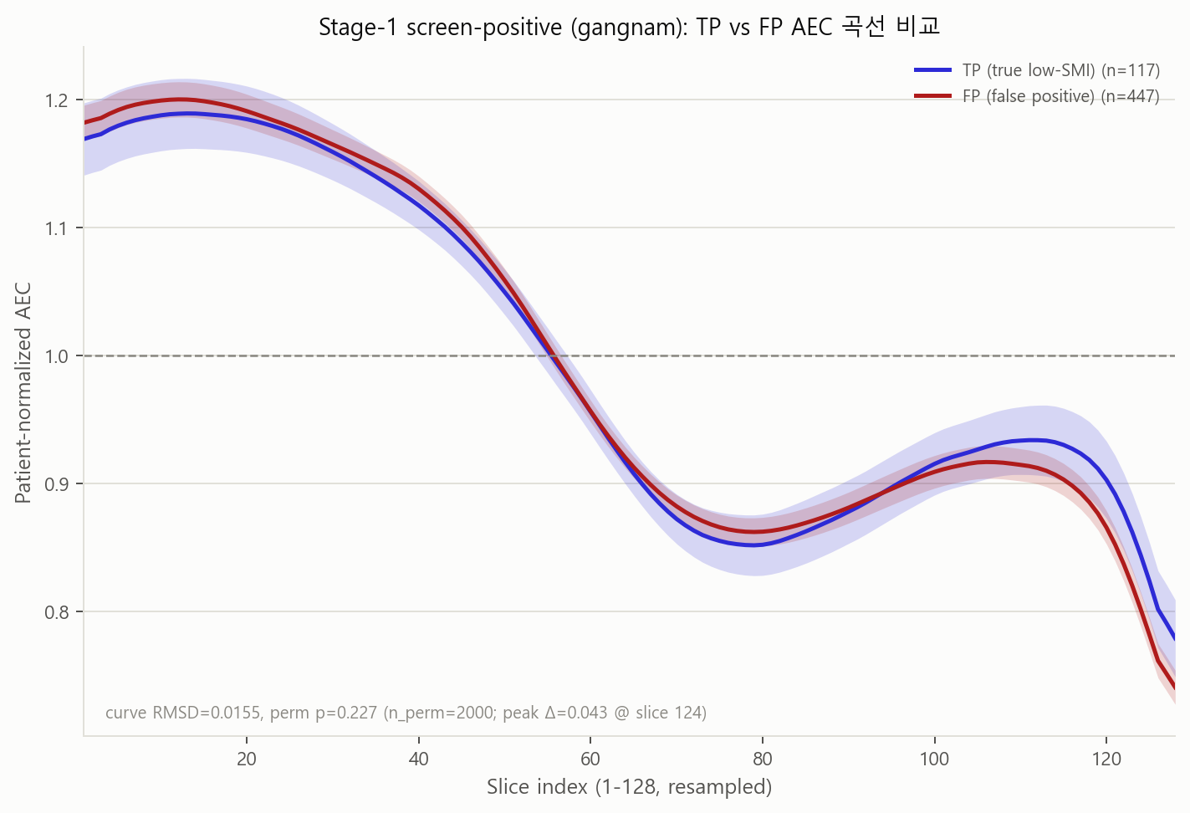
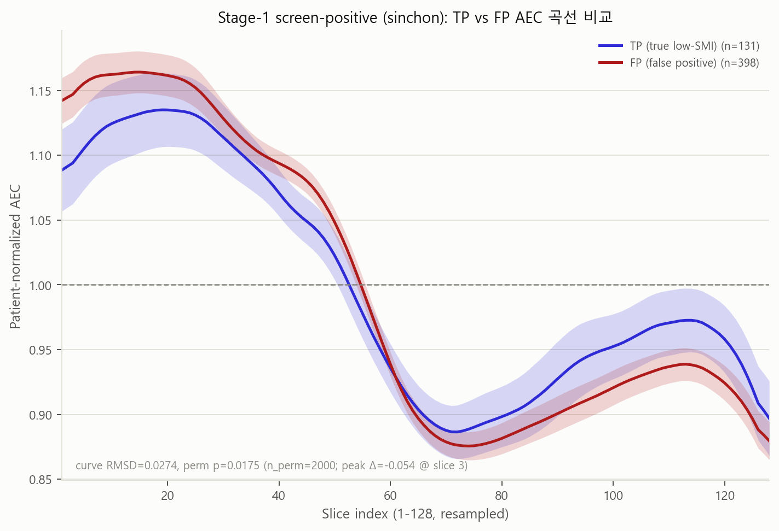
Detailed progress
Stage-1 TP vs FP AEC-128 비교
Cohort | curve RMSD | P-value
Gangnam (internal) | 0.0155 | 0.227 (n.s.)
Sinchon (external) | 0.0274 | 0.0175

Slide 8
Next Plans
TP/FP 간의 차이가 유의한 Feature 찾기
Clinic Data와 AEC Feature의 Multimodal Architecture 설계
AUC 개선 방안 연구

Slide 9


